Slide 1
Ayudantía 1: Programas secuenciales
Programación
Universidad Técnica Federico Santa María
</
} /> [
/>
Rolando Rojas

Slide 2
</ Temas a tratar
{01}
{04}
Tipos de datos primitivos
Bibliotecas y funciones de Python
{02}
{05}
Expresiones y operadores
Casting de tipos de datos
{03}
{06}
Comentarios
Variables y asignación, entrada y salida.

Slide 3
</ Tipos de datos 1/2
Enteros
Float
Complex
Numeros positivos, negativos y el cero. (sin decimales)
Ejemplos:
0
10
-64
323827
Corresponde a todos los números reales junto a su parte decimal, la que se representa después de un punto.
Ejemplos:
0.0
-12.3
5.4353453
Python puede representar números complejos.
No se verá en el curso
</>

Slide 4
/> Tipos de datos 2/2
Strings
Booleanos
Los valores que representan texto se les llama strings, y se escriben entre comillas simples o dobles. Pueden ser cualquier carácter escrito en un teclado.
Tiene 2 valores posibles: True o False. Corresponde a los valores de verdad de la lógica matemática binaria. Es el resultado de operaciones relacionales o de verificación

Slide 5
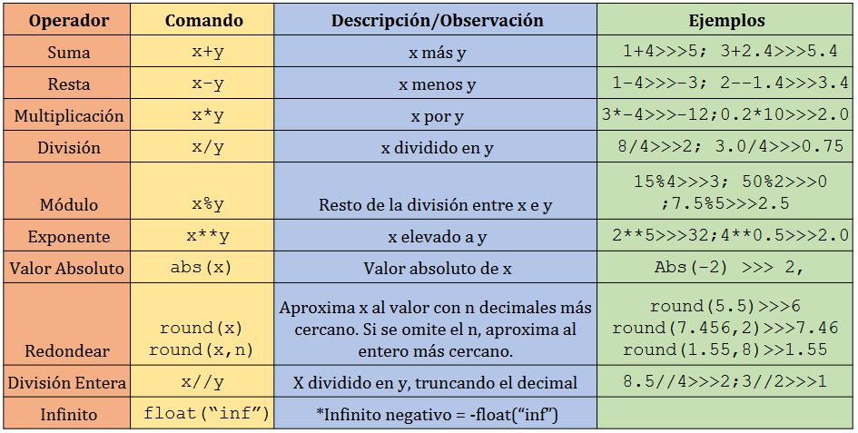
</ Operadores aritméticos

Slide 6
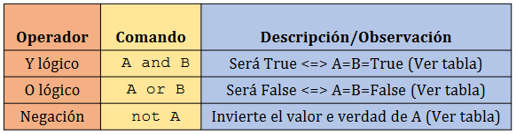
</ Operadores lógicos
Siempre retornan booleanos

Slide 7
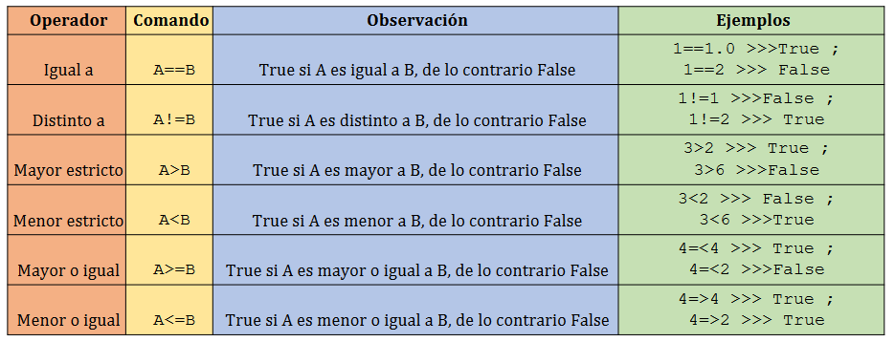
</ Operadores relacionales

Slide 8
</ Variables y asignación
Asignación
Entrada
Salida
Para manejar información, es necesario guardar datos en variables.
Deben estar compuestas de letras, números o símbolos (no se pueden comenzar con números y no se pueden ocupar símbolos de operadores)
Para asignar se utiliza variable = valor
Ejemplos:
x=1
y=“Hola”
z=x+1
input(mensaje): esta función le pide al usuario en pantalla algún dato que se quiera obtener.
Precaución: siempre el dato por defecto es un string por lo que si queremos utilizar un número debemos cambiar el tipo de dato con int(dato), float(dato) o bool(dato)
Ejemplo:
numero = input(“Ingrese un número del 1-10: ”)
print(): esta función imprime en pantalla el dato que se quiera mostrar al usuario.
Se puede imprimir más de una variable o texto
Ejemplos:
print(“Hola mundo”)
->>> Hola mundo
print(“El numero que ingreso es ”,numero)
->>> El numero que ingreso es 10

Slide 9
</ Bibliotecas y funciones de Python
Una biblioteca es una forma de agregar más funciones al lenguaje Python, las que te pueden ser útiles al momento de programar tus tareas.
Algunas útiles:
randint(a,b): retorna un número al azar entre a y b (ambos incluidos)
Cómo importar: from random import randint
sqrt(x): retorna la raíz cuadrada de x
Cómo importar: from math import sqrt
exp(x): retorna exponencial de x (𝑒^𝑥)
Cómo importar: from math import exp

Slide 10
</ Casteo de datos (transformación)
El casteo de datos es una herramienta que nos permite transformar variables que tienen un tipo de dato a otro tipo de dato
Algunas útiles:
int(): transforma float o strings (que sean números) a números enteros
float(): transforma enteros o strings (que sean números) a números enteros
bool(): transforma números que sean 1 o 0 a booleanos True o False
str(): transforma otros tipos de datos a texto (String)

Slide 11
</ ¿Cómo resolver un problema con un programa secuencial? 2/2
1 Pedir datos
2 Calcular la respuesta
3 Entregar la respuesta
¿Cómo le pedimos datos a la persona que usará nuestro programa?
¡Usar input!
Ya tenemos los datos, por lo que ahora hacemos el cálculo de estos
Podemos utilizar los operadores para esto
Ya hicimos el cálculo, ahora solo falta entregar la respuesta.
¡Para entregar la respuesta usamos print!

Slide 12
</ Ejercicio
La edad de los árboles se puede conocer por la cantidad de anillos que tienen sus troncos, cada anillo representa un año más de vida para el árbol. Escriba un código que al entregarle la edad de una persona, permita calcular el área en cm cuadrados que tendría el tronco de un árbol si es plantado el día en que esa persona nace. Nota: Considere que cada anillo añade 0.5 cm al radio del tronco

Slide 13
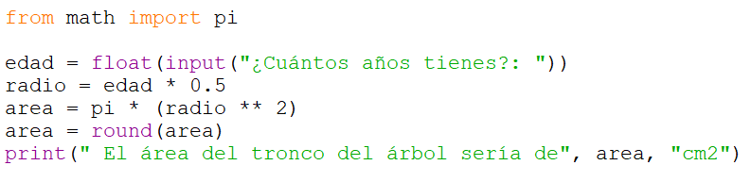
</ Solución

Slide 14
</ Ejercicio 2
Escribe un programa que convierta grados Fahrenheit
a Celsius. La fórmula para la conversión es:
C = (F − 32 ) × 5/9 , donde C es la temperatura en
Celsius y F es la temperatura en Fahrenheit.
Ejemplo de ejecución:

Slide 15
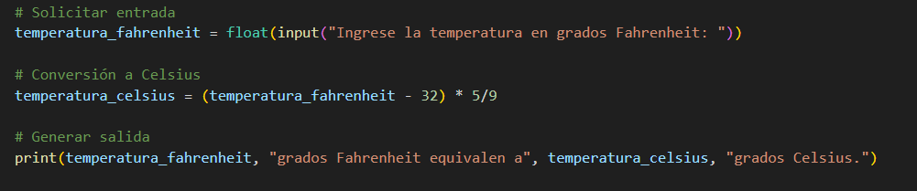
</ Solución

Slide 16
Ayudantía 1: Programas secuenciales
Programación
Universidad Técnica Federico Santa María
</
} /> [
/>
¿Dudas?
rolando.rojass@usm.cl
Rolando Rojas

